Slide 1
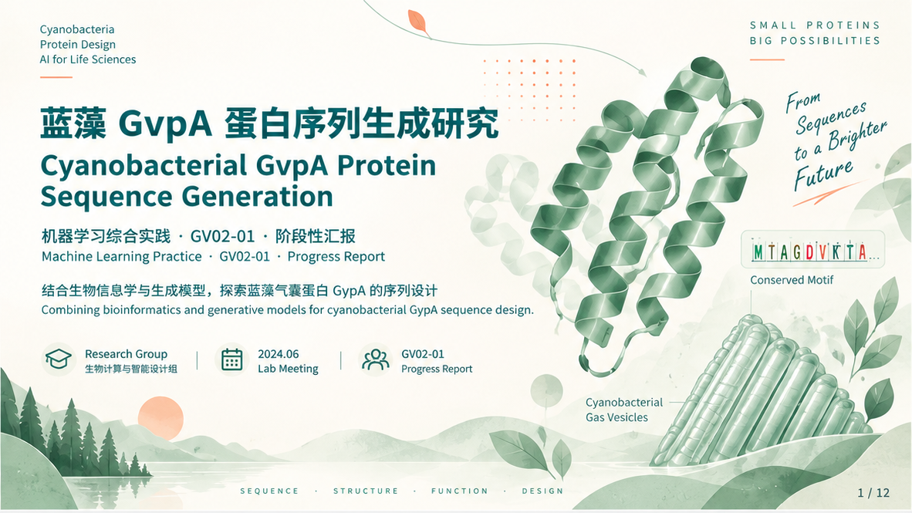
Cyanobacteria
Protein Design
AI for Life Sciences
蓝藻 GvpA 蛋白序列生成研究
Cyanobacterial GvpA Protein
Sequence Generation
机器学习综合实践 · GV02-01 · 阶段性汇报
Machine Learning Practice · GV02-01 · Progress Report
结合生物信息学与生成模型，探索蓝藻气囊蛋白 GvpA 的序列设计
Combining bioinformatics and generative models for cyanobacterial GvpA sequence design.
Research Group
2024.06
GV02-01
生物计算与智能设计组
Lab Meeting
Progress Report
SEQUENCE • STRUCTURE • FUNCTION • DESIGN
1 / 12

Slide 2
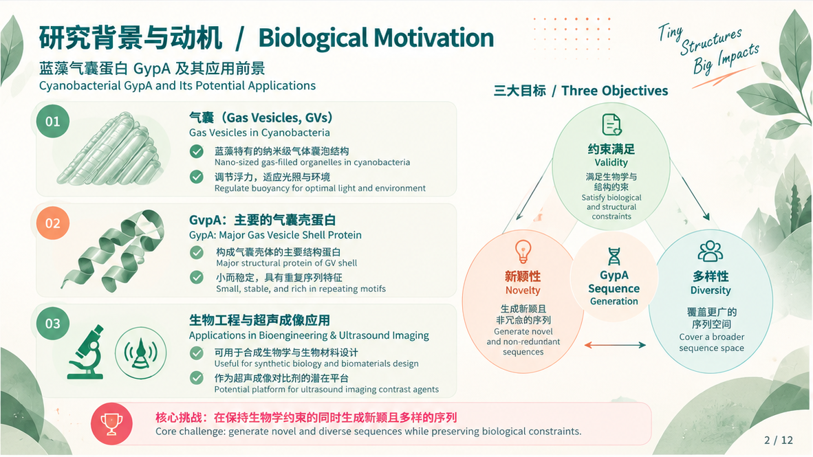
研究背景与动机 / Biological Motivation
蓝藻气囊蛋白 GvpA 及其应用前景
Cyanobacterial GvpA and Its Potential Applications
三大目标 / Three Objectives
01
气囊（Gas Vesicles, GVs）
Gas Vesicles in Cyanobacteria
约束满足
• 蓝藻特有的纳米级气体囊泡结构
• 调节浮力，适应光照与环境
Validity
满足生物学与
结构约束
02
GvpA：主要的气囊壳蛋白
GvpA: Major Gas Vesicle Shell Protein
• 构成气囊壳体的主要结构蛋白
• 小而稳定，具有重复序列特征
新颖性
多样性
Novelty
Diversity
03
生物工程与超声成像应用
生成新颖且
非冗余的序列
覆盖更广的
序列空间
Applications in Bioengineering & Ultrasound Imaging
• 可用于合成生物学与生物材料设计
• 作为超声成像对比剂的潜在平台
核心挑战：在保持生物学约束的同时生成新颖且多样的序列
Core challenge: generate novel and diverse sequences while preserving biological constraints.
SEQUENCE • STRUCTURE • FUNCTION • DESIGN
2 / 12

Slide 3
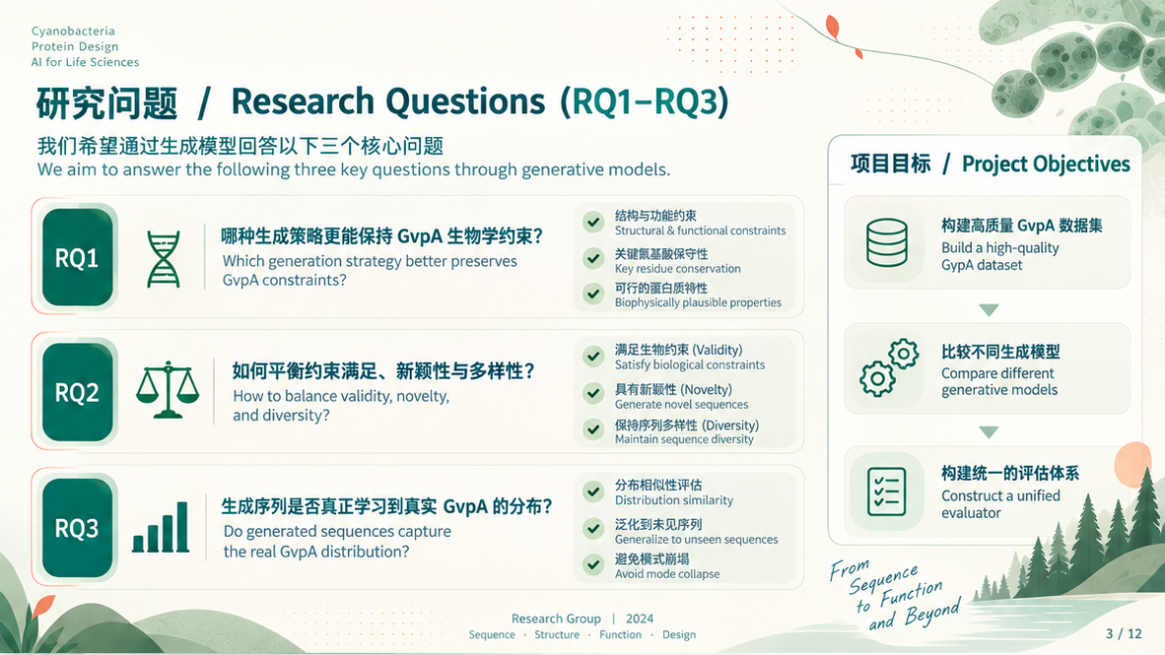
研究问题 / Research Questions (RQ1–RQ3)
我们希望通过生成模型回答以下三个核心问题
We aim to answer the following three key questions through generative models.
项目目标 / Project Objectives
哪种生成策略更能保持 GvpA 生物学约束？
✓
结构与功能约束
RQ1
✓
关键氨基酸保守性
01
构建高质量 GvpA 数据集
Which generation strategy better preserves GvpA constraints?
Build a high-quality GvpA dataset
✓
可行的生物物理性质
如何平衡约束满足、新颖性与多样性？
✓
满足生物约束（Validity）
RQ2
✓
具有新颖性（Novelty）
02
比较不同生成模型
How to balance validity, novelty, and diversity?
Compare different generative models
✓
保持序列多样性（Diversity）
生成序列是否真正学习到真实 GvpA 的分布？
✓
分布相似性评估
构建统一的评估体系
RQ3
✓
泛化到未见序列
03
Do generated sequences capture the real GvpA distribution?
Construct a unified evaluator
✓
避免模式坍缩
SEQUENCE • STRUCTURE • FUNCTION • DESIGN
3 / 12

Slide 4
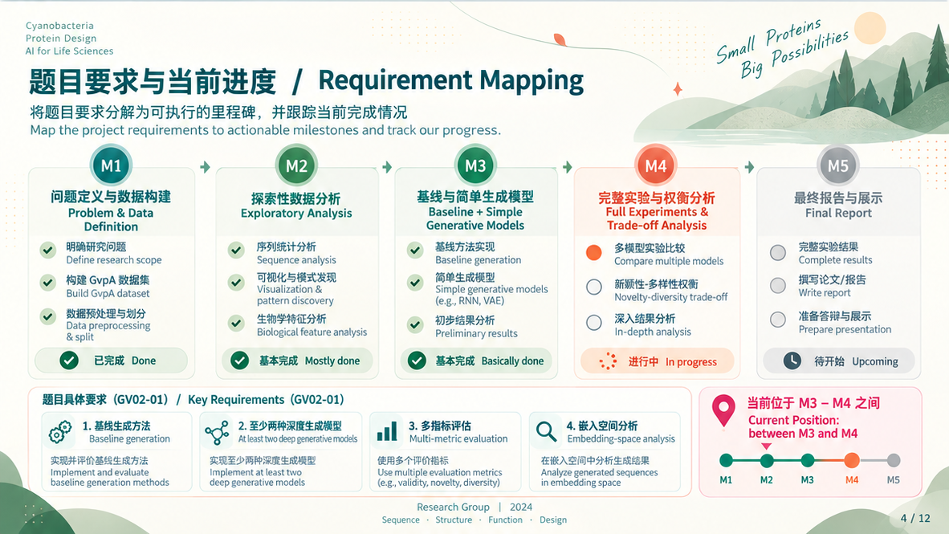
题目要求与当前进度 / Requirement Mapping
将题目要求分解为可执行的里程碑，并跟踪当前完成情况
Map the project requirements to actionable milestones and track our progress.
M1
M2
M3
M4
M5
问题定义与数据构建
探索性数据分析
基线与简单生成模型
完整实验与权衡分析
最终报告与展示
Problem & Data Definition
Exploratory Analysis
Baseline + Simple Models
Full Experiments & Trade-off
Final Report
✓
明确研究问题
✓
序列统计分析
✓
基线方法实现
✓
多模型实验比较
✓
完整实验结果
✓
构建 GvpA 数据集
✓
可视化与模式发现
✓
简单生成模型
✓
新颖性-多样性权衡
✓
撰写论文/报告
✓
数据预处理与划分
✓
生物学特征分析
✓
初步结果分析
✓
深入结果分析
✓
准备答辩与展示
已完成 Done
基本完成 Mostly done
基本完成 Basically done
进行中 In progress
待开始 Upcoming
题目具体要求（GV02-01）/ Key Requirements
当前位于 M3–M4 之间
1 基线生成方法
2 至少两种深度生成模型
3 多指标评估
4 嵌入空间分析
Current position: between M3 and M4
Baseline generation
At least two deep models
Validity · novelty · diversity
Embedding-space analysis
SEQUENCE • STRUCTURE • FUNCTION • DESIGN
4 / 12

Slide 5
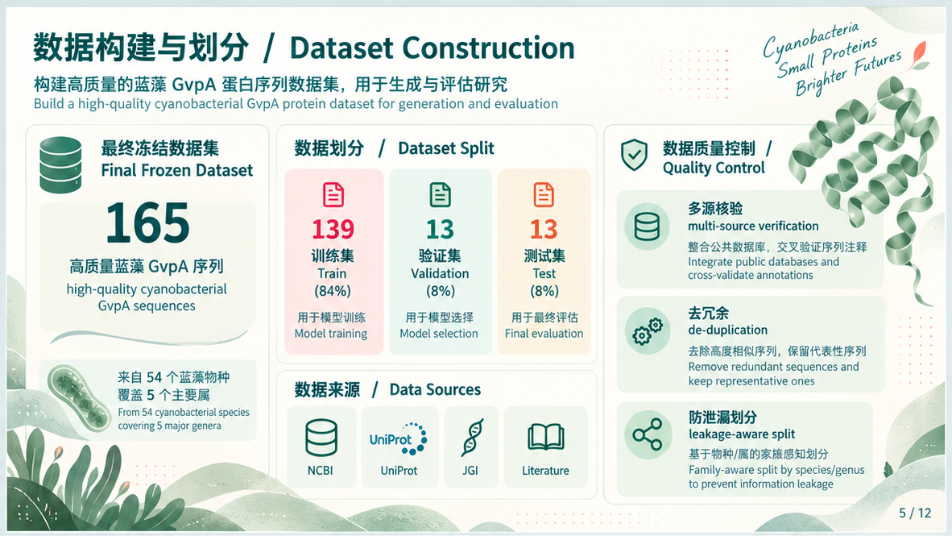
数据构建与划分 / Dataset Construction
构建高质量的蓝藻 GvpA 蛋白序列数据集，用于生成与评估研究
Build a high-quality cyanobacterial GvpA protein dataset for generation and evaluation.
最终冻结数据集
数据划分 / Dataset Split
数据质量控制 / Quality Control
Final Frozen Dataset
✓
多源核验
165
139
13
13
Multi-source verification
整合公共数据库，交叉验证序列注释
训练集
验证集
测试集
高质量蓝藻 GvpA 序列
Train
Validation
Test
去冗余
high-quality cyanobacterial
GvpA sequences
(84%)
(8%)
(8%)
✓
De-duplication
去除高度相似序列，保留代表性序列
用于模型训练
用于模型选择
用于最终评估
来自 54 个蓝藻物种
✓
防泄漏划分
Leakage-aware split
覆盖 5 个主要属
数据来源 / Data Sources
基于序列家族的感知划分
From 54 cyanobacterial species
covering 5 major genera
NCBI
UniProt
JGI
Literature
SEQUENCE • STRUCTURE • FUNCTION • DESIGN
5 / 12

Slide 6
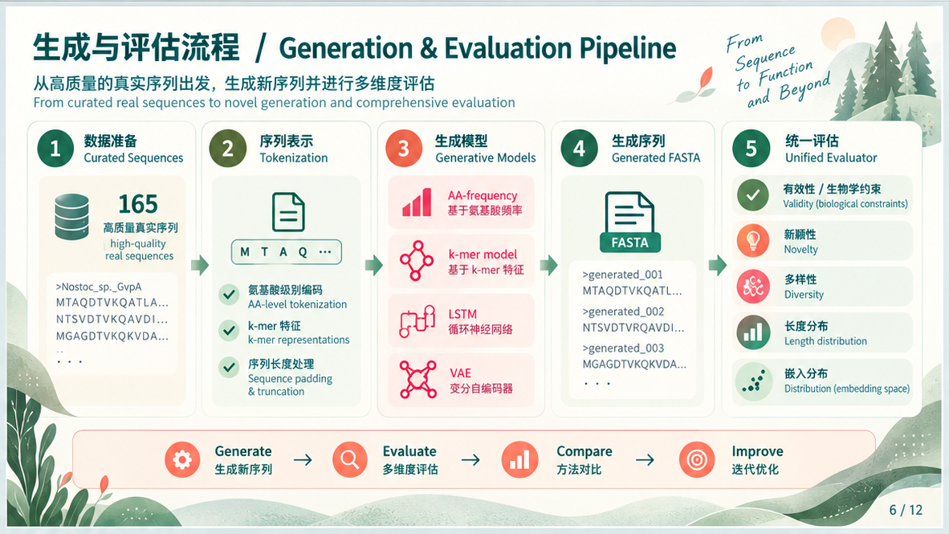
生成与评估流程 / Generation & Evaluation Pipeline
从高质量的真实序列出发，生成新序列并进行多维度评估
From curated real sequences to novel generation and comprehensive evaluation.
1
数据准备
2
序列表示
3
生成模型
4
生成序列
5
统一评估
Curated Sequences
Tokenization
Generative Models
Generated FASTA
Unified Evaluator
165
AA-frequency
>generated_001
MTAQDTVKQATL...
>generated_002
NTSVDTVRQAVD...
>generated_003
MGAGDTVKQKVDA...
✓
有效性 / 生物学约束
氨基酸级别编码
基于氨基酸频率
AA-level tokenization
k-mer model
✓
新颖性
高质量真实序列
high-quality real sequences
k-mer 特征
基于局部 k-mer
k-mer representations
✓
多样性
>Nostoc_sp._GvpA
MTAQDTVKQATLA...
NTSVDTVKQAVDI...
LSTM
循环神经网络
✓
长度分布
序列长度处理
Sequence padding
VAE
变分自编码器
✓
嵌入分布
Generate
Evaluate
Compare
Improve
生成新序列
多维度评估
方法对比
迭代优化
SEQUENCE • STRUCTURE • FUNCTION • DESIGN
6 / 12

Slide 7
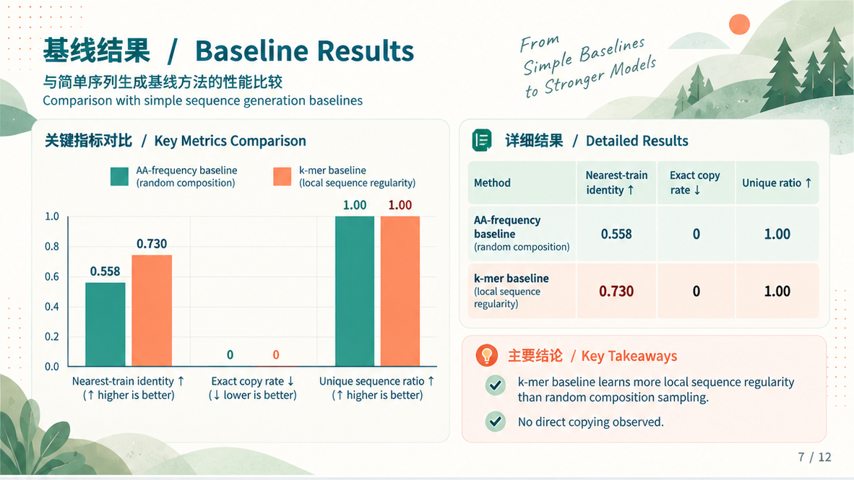
基线结果 / Baseline Results
与简单序列生成基线方法的性能比较
Comparison with simple sequence generation baselines.
关键指标对比 / Key Metrics Comparison
详细结果 / Detailed Results
■ AA-frequency baseline ■ k-mer baseline
Method
Nearest-train
identity ↑
Exact copy
rate ↓
Unique ratio ↑
1.00
1.00
AA-frequency
baseline
0.558
0
1.00
0.730
0.558
k-mer baseline
(local regularity)
0.730
0
1.00
0.00
0.00
主要结论 / Key Takeaways
Nearest-train
identity
Exact copy
rate
Unique sequence
ratio
✓
k-mer baseline learns more local sequence regularity than random composition sampling.
✓
No direct copying observed.
SEQUENCE • STRUCTURE • FUNCTION • DESIGN
7 / 12

Slide 8
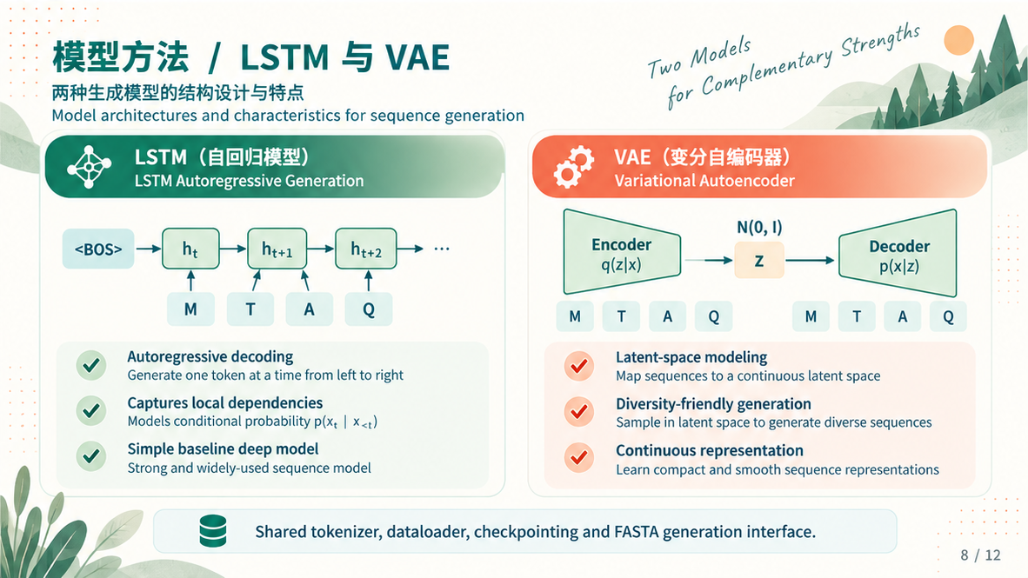
模型方法 / LSTM 与 VAE
两种生成模型的结构设计与特点
Model architectures and characteristics for sequence generation.
LSTM（自回归模型）
VAE（变分自编码器）
LSTM Autoregressive Generation
Variational Autoencoder
N(0,1)
<BOS>
hₜ
hₜ₊₁
hₜ₊₂
Encoder
q(z|x)
z
Decoder
p(x|z)
M T A Q
M T A Q → M T A Q
✓
Autoregressive decoding
✓
Latent-space modeling
Generate one token at a time from left to right
Map sequences to a continuous latent space
✓
Captures local dependencies
✓
Diversity-friendly generation
Models conditional probability p(xₜ | x<ₜ)
Sample in latent space to generate diverse sequences
✓
Simple baseline deep model
✓
Continuous representation
Strong and widely-used sequence model
Learn compact and smooth sequence representations
Shared tokenizer, dataloader, checkpointing and FASTA generation interface.
SEQUENCE • STRUCTURE • FUNCTION • DESIGN
8 / 12

Slide 9
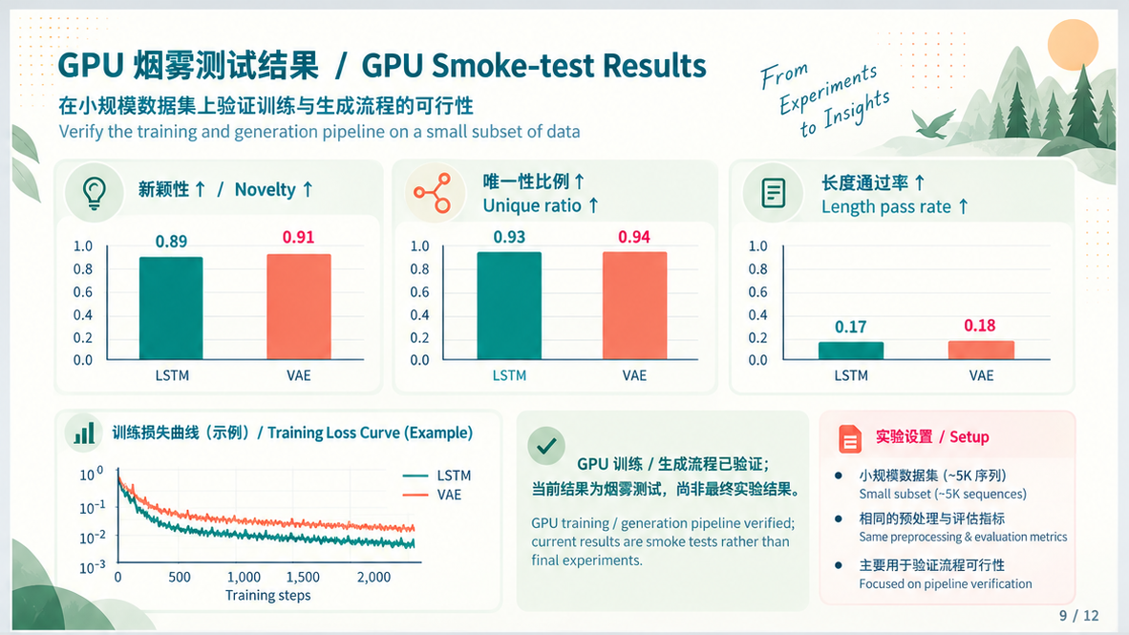
GPU 烟雾测试结果 / GPU Smoke-test Results
在小规模数据集上验证训练与生成流程的可行性
Verify the training and generation pipeline on a small subset of data.
新颖性 ↑ / Novelty ↑
唯一性比例 ↑ / Unique ratio ↑
长度通过率 ↑ / Length pass rate ↑
0.89
0.91
0.93
0.94
0.17
0.18
LSTM
VAE
LSTM
VAE
LSTM
VAE
训练损失曲线（示例）/ Training Loss Curve (Example)
GPU 训练 / 生成流程已验证；
实验设置 / Setup
LSTM
当前结果为烟雾测试，尚非最终实验结果。
✓
小规模数据集（~5K 序列）
VAE
GPU pipeline verified; current results are smoke tests rather than final experiments.
✓
相同的预处理与评估指标
Training steps
✓
主要用于验证流程可行性
SEQUENCE • STRUCTURE • FUNCTION • DESIGN
9 / 12

Slide 10
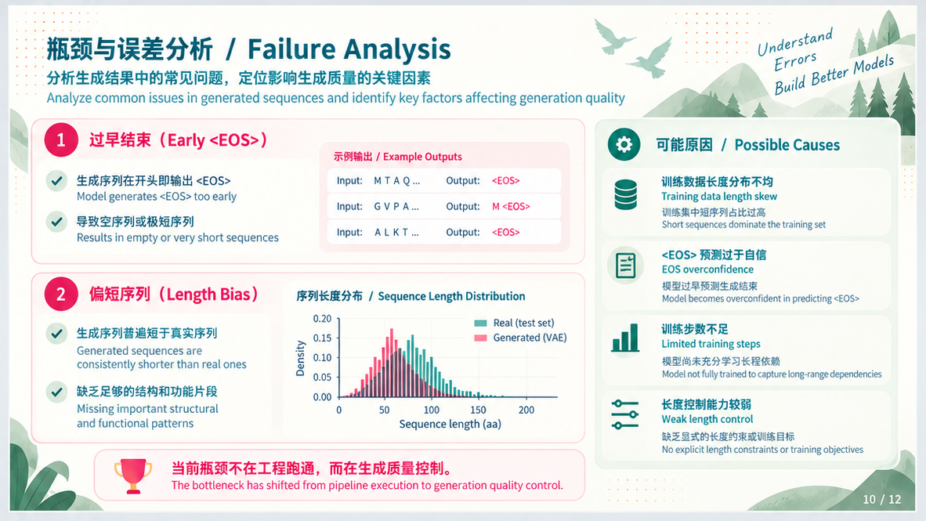
瓶颈与误差分析 / Failure Analysis
分析生成结果中的常见问题，定位影响生成质量的关键因素
Analyze common issues in generated sequences and identify key factors affecting generation quality.
1 过早结束（Early <EOS>）
示例输出 / Example Outputs
可能原因 / Possible Causes
✓
生成序列在开头即输出 <EOS>
Input: MTAQ...
Output: <EOS>
✓
训练数据长度分布不均
Model generates <EOS> too early
Input: GVPA...
Output: M<EOS>
Training data length skew
✓
导致空序列或极短序列
Input: ALKT...
Output: <EOS>
✓
训练集中短序列占比过高
Short sequences dominate the training set
✓
<EOS> 预测过于自信
2 偏短序列（Length Bias）
序列长度分布 / Sequence Length Distribution
EOS overconfidence
■ Real (test set) ■ Generated (VAE)
✓
生成序列普遍短于真实序列
✓
训练步数不足
Generated sequences are consistently shorter than real ones.
Limited training steps
✓
缺乏足够的结构和功能片段
✓
长度控制能力较弱
Weak length control
Missing important structural and functional patterns.
Sequence length (aa)
当前瓶颈不在工程跑通，而在生成质量控制。
The bottleneck has shifted from pipeline execution to generation quality control.
SEQUENCE • STRUCTURE • FUNCTION • DESIGN
10 / 12

Slide 11
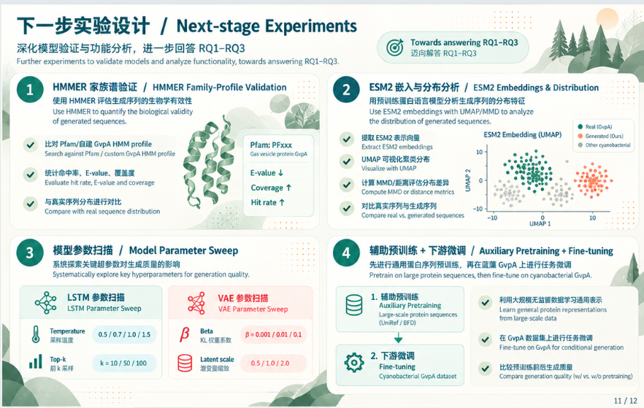
下一步实验设计 / Next-stage Experiments
深化模型验证与功能分析，进一步回答 RQ1–RQ3
Further experiments to validate models and analyze functionality, towards answering RQ1–RQ3.
1
HMMER 家族谱验证
2
ESM-2 嵌入与分布分析
HMMER Family-Profile Validation
ESM-2 Embeddings & Distribution
使用 HMMER 评估生成序列的生物学有效性
用预训练蛋白语言模型分析生成序列的分布特征
✓
比对 PF00741 / 自建 GvpA HMM profile
✓
提取 ESM-2 表示向量
ESM-2 Embedding
(UMAP)
PF00741
Hit rate ↑
✓
统计命中率、E-value 和 coverage
✓
UMAP 可视化聚类分布
✓
与真实序列分布进行对比
✓
计算 MMD / 距离评估分布差异
3
模型参数扫描
4
辅助预训练 + 下游微调
Model Parameter Sweep
Auxiliary Pretraining + Fine-tuning
系统探索关键超参数对生成质量的影响
先进行通用蛋白序列预训练，再在蓝藻 GvpA 上进行任务微调
LSTM 参数扫描
VAE 参数扫描
1 辅助预训练
Auxiliary Pretraining
Temperature: 0.5 / 0.7 / 1.0 / 1.5
Top-k: 10 / 50 / 100
β: 0.001 / 0.01 / 0.1
Latent scale: 0.5 / 1.0 / 2.0
Large-scale GvpA sequences
2 下游微调
Fine-tuning
Cyanobacterial GvpA dataset
比较预训练前后生成质量 / Compare generation quality (w/ vs. w/o pretraining)
SEQUENCE • STRUCTURE • FUNCTION • DESIGN
11 / 12

Slide 12
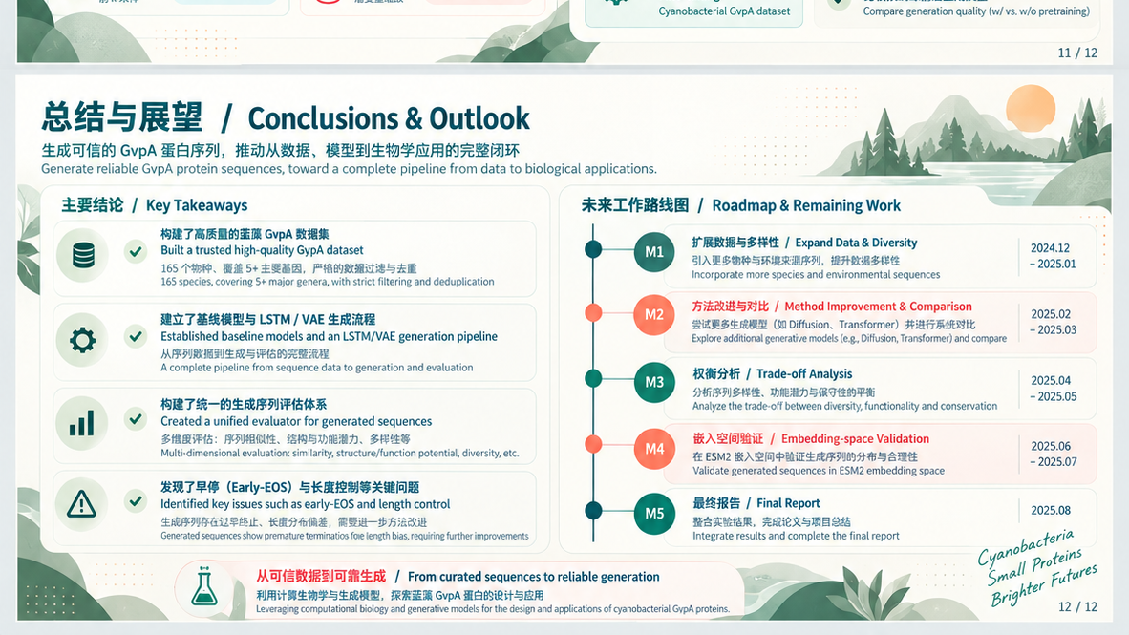
总结与展望 / Conclusions & Outlook
生成可信的 GvpA 蛋白序列，推动从数据、模型到生物学应用的完整闭环
Generate reliable GvpA protein sequences, toward a complete pipeline from data to biological applications.
主要结论 / Key Takeaways
未来工作路线图 / Roadmap & Remaining Work
✓
构建了高质量的蓝藻 GvpA 数据集
M1
扩展数据与多样性
Expand Data & Diversity
Built a trusted high-quality GvpA dataset
引入更多物种与环境来源序列
M2
方法改进与对比
Method Improvement & Comparison
✓
建立了基线模型与 LSTM/VAE 生成流程
尝试 Diffusion、Transformer 等模型
Established baselines and an LSTM/VAE generation pipeline
M3
权衡分析
Trade-off Analysis
构建了统一的生成序列评估体系
分析多样性、功能潜力与保守性的平衡
✓
Created a unified evaluator for generated sequences
M4
嵌入空间验证
Embedding-space Validation
在 ESM-2 空间验证分布合理性
✓
发现了 Early-EOS 与长度控制等关键问题
最终报告
Final Report
Identified key issues such as early-EOS and length control
M5
整合实验结果，完成论文与项目总结
从可信数据到可靠生成 / From curated sequences to reliable generation
SEQUENCE • STRUCTURE • FUNCTION • DESIGN
12 / 12

